Slide 1

第 8 章

Slide 2

第8章 定时计数控制接口
教学重点
8253的引脚和6种工作方式
8253的编程
8253在IBM PC系列机上的应用

Slide 3

定时器和计数器
定时控制在微机系统中极为重要
定时器由数字电路中的计数电路构成，通过记录高精度晶振脉冲信号的个数，输出准确的时间间隔
计数电路如果记录外设提供的具有一定随机性的脉冲信号时，它主要反映脉冲的个数（进而获知外设的某种状态），常又称为计数器

Slide 4
定时功能的实现方法
软件延时——利用微处理器执行一个延时程序段实现
不可编程的硬件定时——采用分频器、单稳电路或简易定时电路控制定时时间
可编程的硬件定时——软件硬件相结合、用可编程定时器芯片构成一个方便灵活的定时电路

Slide 5
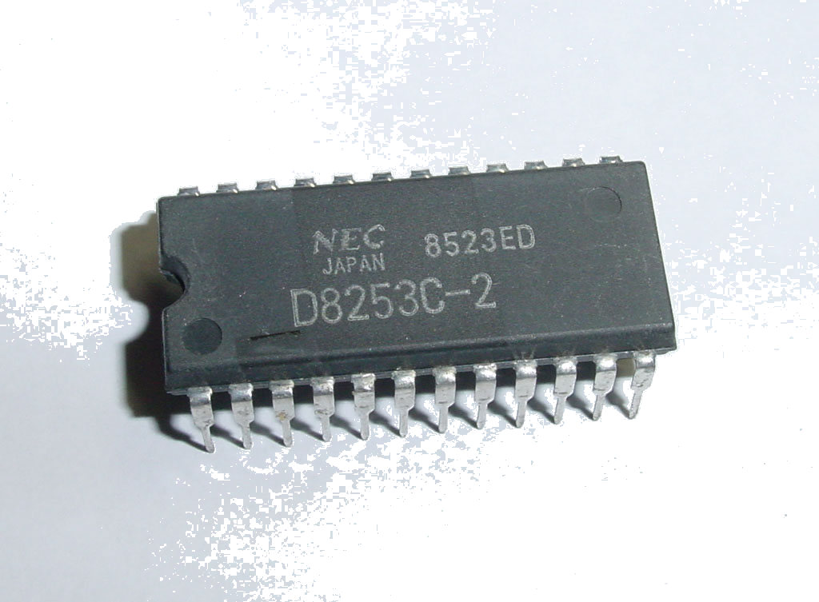

8.1 8253/8254定时计数器
3个独立的16位计数器通道
每个计数器有6种工作方式
按二进制或十进制（BCD码）计数
8254是8253的改进型

Slide 6
8.1.1 8253/8254的内部结构和引脚
数据总线
CLK
D7～D0
0
计数器0
GATE
缓冲器
0
内
OUT
0
RD
部
WR
读写控制
逻辑
CLK
A
数
计数器1
1
0
GATE
A
1
1
据
OUT
CS
1
总
CLK
控制字
2
寄存器
线
计数器2
GATE
2
OUT
2

Slide 7
计数器结构示意图
计数初值存于预置寄存器；
在计数过程中，
减法计数器的值不断递减，
而预置寄存器中的预置不变。
输出锁存器用于写入锁存命令时，
锁定当前计数值
预置寄存器
CLK
OUT
减1计数器
GATE
输出锁存器

Slide 8
计数器的3个引脚
CLK时钟输入信号——在计数过程中，此引脚上每输入一个时钟信号（下降沿），计数器的计数值减1
GATE门控输入信号——控制计数器工作，可分成电平控制和上升沿控制两种类型
OUT计数器输出信号——当一次计数过程结束（计数值减为0），OUT引脚上将产生一个输出信号

Slide 9
2. 与处理器接口
D0 ~ D7数据线 A0 ~ A1地址线
RD*读信号 WR*写信号
CS*片选信号
CS* A1 A0 | I/O地址 | 读操作RD* | 写操作WR*
0 0 0 0 0 1 0 1 0 0 1 1 | 40H 41H 42H 43H | 读计数器0 读计数器1 读计数器2 无操作 | 写计数器0 写计数器1 写计数器2 写控制字

Slide 10

8.1.3 8253/8254的编程
8253加电后的工作方式不确定
8253必须初始化编程，才能正常工作
写入控制字
  写入计数初值
  读取计数值
  8254新增读回命令
D7
D6
D5
D4
D3
D2
D1
D0

Slide 11

1 写入方式控制字
示例
D7 | D6 | D5 | D4 | D3 | D2 | D1 | D0
计数器 | 读写格式 | 工作方式 | 数制
00 计数器0
01 计数器1
10 计数器2
11 非法
0 二进制
1 十进制
00 计数器锁存命令
01 只读写低字节
10 只读写高字节
11 先读写低字节
后读写高字节
000 方式0
001 方式1
010 方式2
011 方式3
100 方式4
101 方式5
控制字写入控制字I/O地址（A1A0＝11）

Slide 12
2 写入计数值
示例
选择二进制时
  计数值范围：0000H～FFFFH
  0000H是最大值，代表65536
选择十进制（BCD码）
  计数值范围：0000～9999
  0000代表最大值10000
计数值写入计数器各自的I/O地址

Slide 13
3 读取计数值
对8位数据线，读取16位计数值需分两次
计数在不断进行，应该将当前计数值先行锁存，然后读取：
  向控制字I/O地址：给8253写入锁存命令
  从计数器I/O地址：读取锁存的计数值
读取计数值，要注意读写格式和计数数制

Slide 14
8.1.2 8253/8254的工作方式
8253有6种工作方式，由方式控制字确定
熟悉每种工作方式的特点才能根据实际应用问题，选择正确的工作方式
每种工作方式的过程类似：
  ⑴ 设定工作方式
  ⑵ 设定计数初值
  〔 ⑶ 硬件启动 〕
  ⑷ 计数初值进入减1计数器
  ⑸ 每输入一个时钟计数器减1的计数过程
  ⑹ 计数过程结束

Slide 15

方式0 计数结束中断
⑥
计
数
结
束
⑤
计
数
过
程
④
计
数
值
送
入
计
数
器
②
设
定
计
数
初
值
①
设
定
工
作
方
式
①
②
④
⑤
⑥
方式0
4
WR
CLK
GATE
4
3
2
1
0
OUT

Slide 16
方式0的例题
若8253的地址为04H-07H,要使计数器1工作在方式0,仅用8位二进制数,计数值为128,初始化程序为:
MOV AL,50H ; 控制字(P230)
    OUT 07H,AL
    MOV AL,80H ; 初值
    OUT 05H,AL

Slide 17
方式1 可编程单稳脉冲
⑥
计
数
结
束
⑤
计
数
过
程
④
计
数
值
送
入
计
数
器
③
硬
件
启
动
②
设
定
计
数
初
值
①
设
定
工
作
方
式
①
②
④
⑤
⑥
方式1
4
WR
CLK
GATE
③
4
3
2
1
0
OUT

Slide 18
方式1时的例题
若要使计数器0工作在方式1,按BCD计数,计数值为3000.初始化程序为:
    MOV AL,23H ; 控制字(P230)
    OUT 07H,AL
    MOV AL,30H ; 初值
    OUT 04H,AL

Slide 19
方式2 频率发生器（分频器）
方式2
4
WR
CLK
GATE
4
3
2
1
0
4
3
2
1
0
4
3
2
1
0
4
3
2
1
0
OUT

Slide 20
方式2时的例题
若要使计数器2工作于方式2,按二进制计数,计数值为02F0H,初始化程序为:
MOV AL,0B4H ; 控制字
OUT 07H,AL
  MOV AL,0F0H ; 初值低8位
  OUT 06H,AL
  MOV AL,02H ;初值高8位
  OUT 06H,AL

Slide 21
方式3 方波发生器
方式3
4
WR
CLK
GATE
4
3
2
1
0
4
3
2
1
0
4
3
2
1
0
4
3
2
1
0
OUT

Slide 22
方式4 软件触发选通信号
方式4
4
3
WR
CLK
GATE
4
3
2
1
0
3
2
3
2
1
0
OUT

Slide 23
方式5 硬件触发选通信号
方式5
4
3
WR
CLK
GATE
4
3
2
1
0
3
2
1
3
2
1
0
OUT

Slide 24
各种工作方式的输出波形
讨论：
计数开始的时刻
0
方式 0
N
0
N
0
方式 1
N
1
0/N
1
0
方式 2
N
N/2
0/N
N/2
0
方式 3
N
0 1
方式 4
N
0 1
N
0 1
方式 5

Slide 25
计数开始的时刻
实验：
计数开始的时刻
需要注意：
处理器写入8253的计数初值只是写入了预置寄存器，之后到来的第一个CLK输入脉冲（需先由低电平变高，再由高变低）才将预置寄存器的初值送到减1计数器。
从第二个CLK信号的下降沿，计数器才真正开始减1计数。
出处：教材第193页第17行

Slide 26
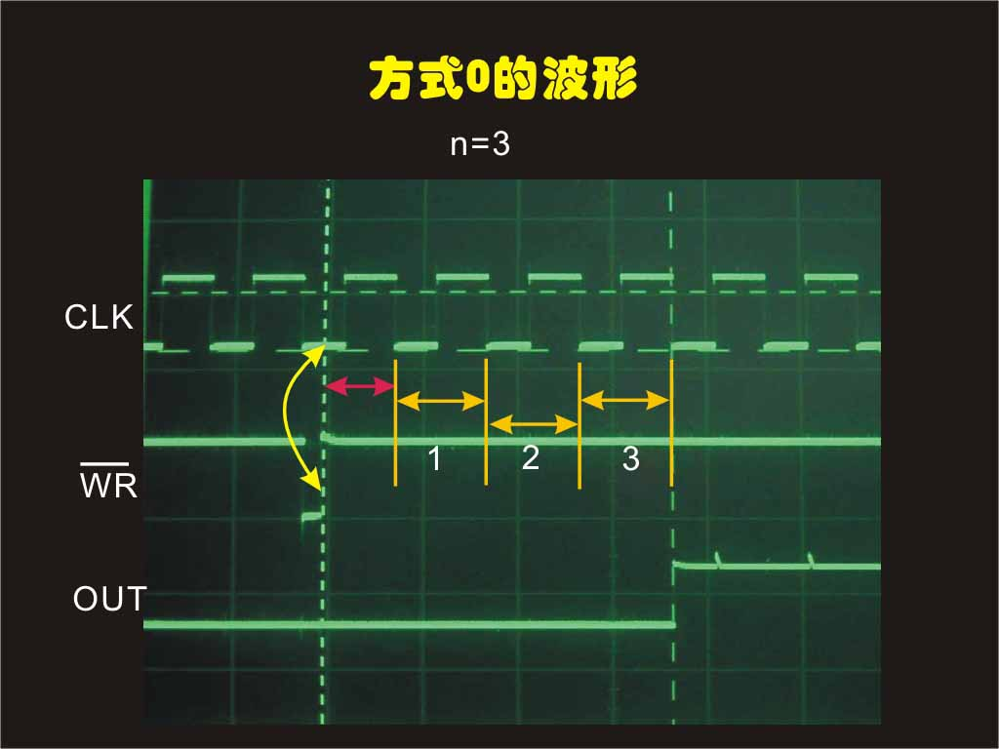
实验1
实验1
计数开始
计数开始
计数开始
感谢山西省太原理工大学常晓明教授提供实验结果

Slide 27
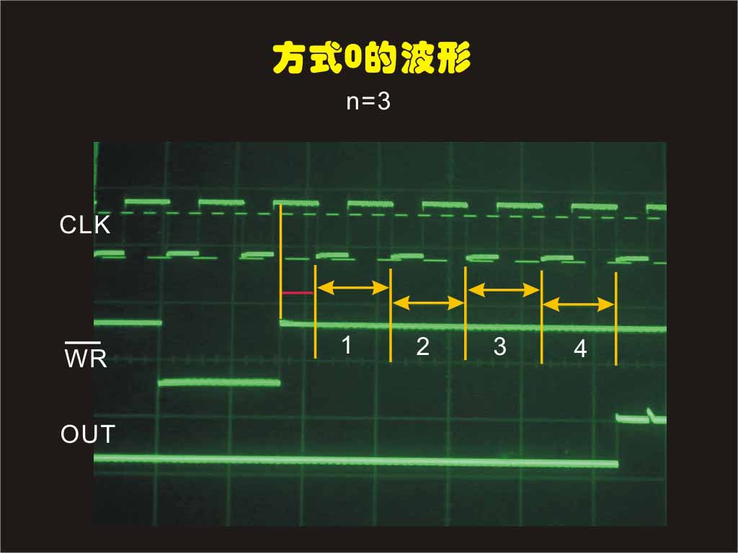
实验2
计数开始
感谢山西省太原理工大学常晓明教授提供实验结果

Slide 28
问题讨论
通过本例，请大家
  思考理论（原理）与实践（工程）的关系
  体会教学实践环节（上机、实验）的重要性
同时，还请大家注意
  大学的常规教学侧重理论（原理）的掌握
  大家需要加强实践（实验）、积累实际经验
你还能提供这样的实例吗？

Slide 29
例:若用通道0,工作在方式1,按二----十进制计数,计数值为5080。（若端口为F8H-FBH）

Slide 30
MOV AL,33H
OUT 0FBH,AL
MOV AL,80H
OUT 0F8H,AL
MOV AL,50H
OUT 0F8H,AL

Slide 31
例：读通道1的当前计数值：
MOV AL,40H
OUT 0FBH,AL
IN AL,0F9H
MOV CL,AL
IN AL,0F9H
MOV CH,AL

Slide 32
8.2 8253在IBM PC系列机上的应用
IOR
—
—
— A₀
— A₁
—
RD
OUT₀
IRQ₀
IOW
WR
A₀
A₁
+5V
8253
T/CCS
CS
D Q
CLK
DRQ₀
D₀～D₇
D₀～D₇
接至DMA控制器
OUT₁
1.19318MHz
CLK₀
CLK₁
CLK₂
DACK0 BRD
+5V
GATE₀
GATE₁
GATE₂
OUT₂
接至扬声器驱动器
PB₀
PB₁

Slide 33
8.2.1 定时中断和定时刷新
从阅读初始化程序段
看计数器0作为定时中断的作用
将计数器1作为定时刷新
看如何编写初始化程序段

Slide 34
定时中断
mov al,36h
;计数器0为方式3，采用二进制计数，
;先低后高写入计数值
out 43h,al ;写入方式控制字
mov al,0 ;计数值为0
out 40h,al ;写入低字节计数值
out 40h,al ;写入高字节计数值
8253初始化

Slide 35
计数器0：定时中断
计数器0：方式3，计数值：65536，输出频率为1.19318MHz÷65536＝18.206Hz的方波
门控为常启状态，这个方波信号不断产生
OUT0端接8259A的IRQ0，用作中断请求信号
每秒产生18.206次中断请求，或说每隔55ms（54.925493ms）申请一次中断
DOS系统利用计数器0的这个特点，通过08号中断服务程序实现了日时钟计时功能

Slide 36

计数器1：定时刷新
需要重复不断提出刷新请求
门控总为高，选择方式2或3
2ms内刷新128次，即15.6μs刷新一次
计数初值为18

Slide 37
定时刷新
mov al,54h
;计数器1为方式2，采用二进制计数，只写低8位计数值
out 43h,al ;写入方式控制字
mov al,18 ;计数初值为18
out 41h,al ;写入计数值
8253初始化

Slide 38
8.2.2 扬声器控制
计数器2的输出控制扬声器的发声音调
计数器2只能工作在方式3，才能输出一定频率的方波，经滤波后得到近似的正弦波，进而推动扬声器发声
扬声器还受控于并行接口（8255芯片）
必须使PB0和PB1同时为高电平，扬声器才能发出预先设定频率的声音

Slide 39
频率设置
speaker proc
push ax
mov al,0b6h
out 43h,al ;写入控制字
pop ax
out 42h,al ;写入低8位计数值
mov al,ah
out 42h,al ;写入高8位计数值
ret
speaker endp
扬声器控制

Slide 40
扬声器开
speakon proc
push ax
in al,61h
or al,03h
;D₁D₀＝PB₁PB₀＝11B，其他位不变
out 61h,al
pop ax
ret
speakon endp
扬声器控制

Slide 41
扬声器关
speakoff proc
push ax
in al,61h
and al,0fch
;D₁D₀＝PB₁PB₀＝00B，其他位不变
out 61h,al
pop ax
ret
speakoff endp
扬声器控制

Slide 42
主程序
;数据段
freq dw 1193180/600
;代码段
mov ax,freq
call speaker ;设置扬声器音调
call speakon ;打开扬声器声音
mov ah,1 ;等待按键
int 21h
call speakoff ;关闭扬声器声音
扬声器控制

Slide 43
8.2.3 可编程硬件延时
利用日时钟每隔55ms中断一次不变的特点，可以编写一段不随系统时钟频率变化的固定延时程序
由于日时钟中断的时间单位是55ms，所以无法实现更短时间的延时
这时只有利用实时时钟中断，不过它的最短延时约是1ms（976 μs）

Slide 44
日时钟
;延时开始
mov ah,0
int 1ah
add dx,90 ;加5秒（5×18＝90）
mov bx,dx ;期望值送bx
repeat: int 1ah ;再读日时钟
cmp bx,dx ;与期望值比较
jne repeat ;不等，则循环
…… ;相等，延时结束
可编程硬件延时

Slide 45
实时时钟
;延时开始
mov cx,0
mov dx,1952
;延时1.952ms＝2×976μs
mov ah,86h
int 15h
;功能调用返回时，定时时间到
可编程硬件延时

Slide 46
8.3 扩充定时计数器的应用
例题8.2
利用扩充定时计数器对外部事件的计数
例题8.3
为A/D转换电路提供可编程的采样信号

Slide 47
例8.2
IOR
—
—
— A₀
— A₁
RD
GATE₀
+5V
IOW
WR
A₀
A₁
8253
外部事件产生源
CLK₀
D₀～D₇
D₀～D₇
OUT₀
IRQ
CS
A₃～A₉
译码
电路
AEN
200～207H

Slide 48
初始化程序段
mov dx,203h ;设置方式控制字
mov al,10h
out dx,al
mov dx,200h ;设置计数初值
mov al,64h ;计数初值为100
out dx,al
输出：明确向哪个端口输出什么数据
输入：清楚从哪个端口输入什么数据
例8.2

Slide 49
例8.3
M
CLK₀
计数值
GATE₀
启动转换
OUT₀
N
CLK₁
GATE₁
时钟源
OUT₁
频率 F
A₁
A₂
A₀
A₁
L
CLK₂
+5V
GATE₂
OUT₂
CS
200H～207H
8253

Slide 50
初始化计数器0
mov al,14h
mov dx,206h
out dx,al
mov al,cnt0
mov dx,200h
out dx,al
例8.3

Slide 51
初始化计数器1
mov al,52h
mov dx,206h
out dx,al
mov al,cnt1
mov dx,202h
out dx,al
例8.3

Slide 52
初始化计数器2
mov al,96h
mov dx,206h
out dx,al
mov al,cnt2
mov dx,204h
out dx,al
例8.3

Slide 53

第8章教学要求
1. 掌握8253引脚，尤其是CLK、OUT、GATE引脚的功能
2. 掌握8253的六种工作方式、编程和在IBM PC系列机上的应用
习题8（第203页）——
8.2 8.3 8.4 8.7

Slide 54


实验3 计数器/定时器实验
不用实验台，就可以实现发声程序：参考例题8.1
如果要实现第⑶项实验要求，应该利用中断实验的中断服务程序
提示

Slide 55
8253的控制字编程
；某个8253的计数器0、1、2端口和控制端口地址依次是40H～43H
；设置其中计数器0为方式0，采用二进制计数，先低后高写入计数值
mov al,30h
；方式控制字：30H＝00 11 000 0B
out 43h,al
；写入控制端口：43H

Slide 56
8253的计数初值编程
；某个8253的计数器0、1、2端口和控制端口地址依次是40H～43H
；设置计数器0采用二进制计数，写入计数初值：1024（＝400H）
mov ax,1024 ；计数初值：1024（＝400H）
；写入计数器0地址：40H
out 40h,al ；写入低字节计数初值
mov al,ah
out 40h,al ；写入高字节计数初值

Slide 57
8253/8254的I/O地址
CS
RD
WR
A1
A0
功 能
0 1 0 0 0
对计数器0设置计数初值
0 1 0 0 1
对计数器1设置计数初值
0 1 0 1 0
对计数器2设置计数初值
0 1 0 1 1
设置控制字
0 0 1 0 0
从计数器0读出计数值
0 0 1 0 1
从计数器1读出计数值
0 0 1 1 0
从计数器2读出计数值

